Slide 1
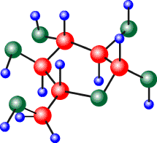
واکنش شیمیایی کربوهیدرات
استاد : الناز تلسچی امیرخیزی

Slide 2
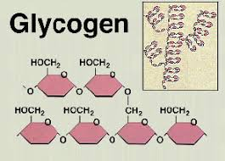
ب ) گلیکوژن :
کربوهیدرات ذخیره ای جانوران ، قارچ ها و برخی مخمرهاست .
همو پلی سا کارید میباشد کاملا شبیه آمیلو پکتین است ولی بسیار
منشعب تر از آن است بنابراین وزن مولکولی بالایی دارد.
شاخه های خارجی دارای 6-7 واحد گلوکز است.
و فاصله شاخه ها از هم به طور متوسط 3 مولکول
گلوکز است. و رنگ حاصله از این ترکیب با
ید قرمز مایل به قهوه ای است.
ج) سلولز :
همو پلی ساکارید است که از واحد های متوالی گلوکز با اتصال بتا (1 به 4 ) تشکیل شده در ساختار سلولز گلوکز ها یک در میان نسبت به هم 180 درجه چرخش دارند. واحد ساختاری سلولز دی ساکارید احیاء کننده به نام سلوبیوز است. سلولز فراوان ترین ماده عالی طبیعت است. و بخش زیادی از وزن گیاه را تشکیل میدهد. و حدود نیمی از دی اکسید کربن هوا توسط سلولز در گیاهان تثبیت میشود. بسیار نا محلول است و در طبیعت فرم خالص سلولز الیاف پنبه است.
زنجیره سلولز دارای 2 بخش مجزا است:
بخش کریستالی : زنجیره ها به هم نزدیک- اتصال هیدروژنی بین گروه های هیدروکسیل – درجه بالای کریستالی – ایجاد حالت الاستیکی – مقاومت بافت به پاره شدن – عامل سفتی
بخش آمورف : زنجیره ها دور از هم- ساختار نا منظم – باعث جذب آب

Slide 3
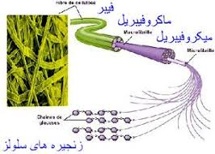
حرارت دادن نسبی سلولز : شکسته شدن پیوند های هیدروژنی – کاهش بخش کریستالی – افزایش جذب آب (چون جذب آب منحصر به قسمت آمورف است )
خشک کردن : نزدیک شدن بخش آمورف به هم و ایجاد پیوند هیدروژنی بینشان و اتبدیل شدن به بخش های کریستالی
واکنش شیمیایی : بخش آمورف به سادگی با مواد شیمیایی واکنش میدهد. میتوان با اسید به طور جزءی هیدرولیز کرد . بخش آمورف هیدرولیز شده و جدا می گردد ولی بخش کریستالی کمی خرد میشود بنابراین میتوان محصولی تحت عنوان سلو کریم (خامه سلولزی ) ایجادد کرد که جای گزین مناسبی برای چربی عمل میکند. از قسمت های کریستالی خرد شده هم محصولی تحت عنوان آویسل به درست می آید که به عنوان یک قوام دهنده و یک فرآورده رژیمی کاربرد دارد.
هضم سلولز : تنها نشخوار کنندگان آنزیم سلولاز دارند جهت تجزیه سلولز
متیل سلولز : از مشتقات مهم سلولز که گروه متیل جای گزین گروه هیدروکسیل کربن شماره 6 شده است به این ترتیب متیل سلولز در آب سرد محلول بوده و در آب گرم تشکیل ژل میدهد.

Slide 4
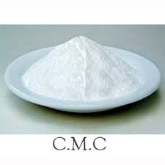
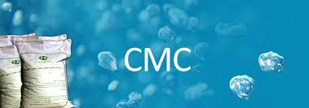
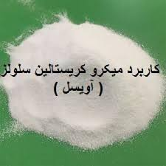
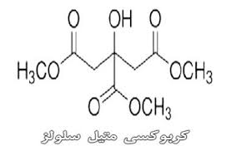
کربوکسی متیل سلولز C.M.C :
یک استابیلایزر(تثبیت کننده ) میباشد و ترکیبی جهت جلوگیری از رشد بی رویه کریستال های یخ در فراورده های منجمد شونده

Slide 5
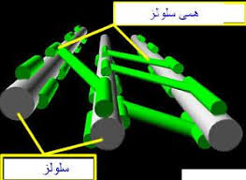
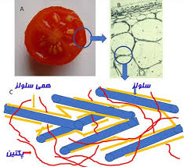
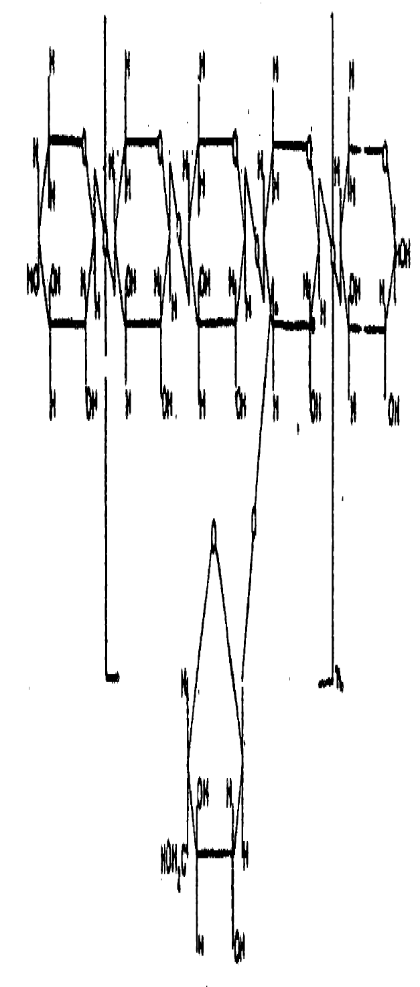
هترو پلی ساکارید ها :
الف ) همی سلولز و پنتوزان ها :
هترو پلی ساکارید های غیر نشاسته ای .و غیر سلولزی هستند
که همراه با سلولز ، پکتین و لیگنین در دیواره سلولزی گیاهی
وجود دارد. همی سلولز در آب غیر محلول و پنتوزان ها محلول در آب هستند.
در ساختارشان ال آرابینوز – دی گزیلوز – به فرم پلیمری یافت میشود .
همی سلولز ها هیچ ارتباط ساختاری با سلولز ندارند و پیش ساز آن نیز نیستند. این ترکیبات از اتصال (1 به 4 ) واحد های بتا دی گزیلو پیرانوز تشکیل شده اند که به آن پنتوزهای دیگری مثل آرابان متصل میشود .

Slide 6
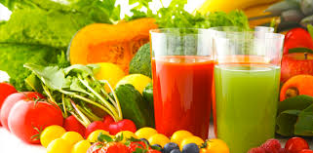
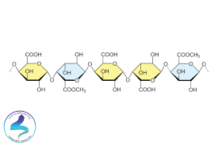
ب ) مواد پکتیکی ( سیمان دیواره سلولی ):
این دسته در لایه وسطی دیواره سلولی وجو دارند. اساس ساختارش پلی گالاکتورونیک اسید آلفا (1 به 4 )است. در محصولات نارس پکتین به صورت متصل با سلولز است که پروتو پکتین نامیده میشود و نامحلول است. هرگاه پروتو پکتین را تحت شرایط اسیدی حرارت دهیم سلولز از ساختار آن جدا شده و پکتین محلول به دست می آید این عمل در میوه ها هنگام رسیدن توسط انزیم پروتوپکتیناز انجام میشود و میوه از حالت سفتی خارج میگردد. همچنین قند های دیگری با ساختار آن متصل است.

Slide 7
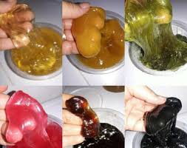
ج) صمغ ها :
دسته هایی ار هترو پلی ساکارید که توانایی بالایی در تولید محصولاتی با ویسکوزیته بالا در غلظت کم دارند بنابراین ساختار هیدروکلوئیدی و بسیار هیدروفیل دارند.
دارای دو دسته اصلی هستند :
خطی : ویسکوز - تمایل به تشکیل فیلم
منشعب : تشکیل ژل به آسانی - حلالیت بالا در آب - به دلیل داشتن زنجیره جانبی فیلم خوبی تشکیل نمیدهند
جای گزینی گروه های عاملی خواص و ویژگی های صمغ را تغییر میدهد.
به معرفی برخی از صمغ ها میپردازیم:
صمغ عربی :
قدیمی ترین صنغ گیاهی و کاربرد اولیه آن برای
چسباندن مومیایی ها بوده است. امروزه برای چسب
تمبر کاربرد دارد. در غلظت پایین ویسکوزیته
زیادی ندارد . ساختار بسیار منشعب دارد
.خاصیت امولسیفایری نیز دارد با ایجاد لایه ای دور قطرات
روغن مانع الحاق آنها میشود

Slide 8
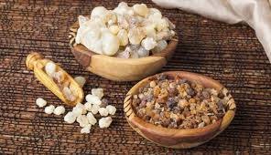
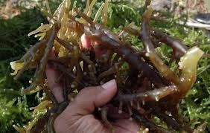
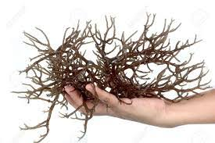
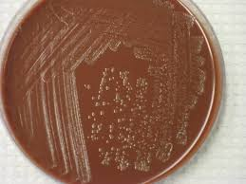
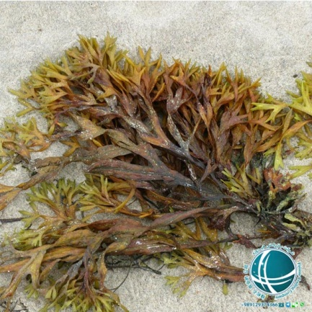
تراگاکانت (کتیرا ) :
از گیاه گون به دست می اید. در شرایط اسیدی پایدار است بنابراین
در سس ها که لازم است در شرایط اسیدی پایداری خودشان را
حفظ کنند به کار گرفته میشود. ویسکوزیته ای که ایجاد میکند
از تمام صمغ های گیاهی بیشتر است.امولسیفایر خوبی است.
با ایجاد ویسکوزیته زیاد محیط.
آلژین :
از اجزاء اصلی دیواره سلولی جلبک قهوه ای است در
PH (4 – 10) توانایی تشکیل ژل دارد. ویسکوزیته
با افزایش دما کاهش میابد و امولسیفایر است.
در اب سرد و گرم هر دو محلول است .
آگار :
از جلبک قرمز دریایی به دست می اید در اب سرد
نامحلول در اب جوش محلول قوی ترین ماده سازنده
ژل استو ژل آن از نوع ترمو پلاستیک است
(برگشت پذیر ).تغییرات دما ساختارش را نابود
میکند بناباین در ساخت محیط های کشت میکروبی
از آن استفاده میکنند

Slide 9
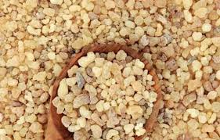
صمغ میکروبی :
همگی هترو پلی ساکارید هایی خارج سلولی با وزن مولکولی بالا هستند که در جریان متابواسیم کربوهیدرات توسط میکروارگانیسم ها تولید میشود . گزانتان مهم ترین آنهاست که مصرف ان در صنایع غذایی مجاز است.ویسکوزیته محلول را به شدت بالا میبرد و رفتاری شدید سودو پلاستیک ( رقیق شونده با برش ) دارد. به سادگی در اب گرم محلول.
فیبرها :
پلی ساکارید ها به استثناء نشاسته و گلیکوژن قابل هضم توسط انسان نیستند و به سرعت پس از مصرف دفع میشوند به این دسته اصطلاحا فیبر اطلاق میگرددو به دو دسته تقسیم میگردد.
فیبر خام : کلیه ترکیبات آلی که پس از هیدرولیز اسیدی و قلیایی به جا می مانند (سلولز – لیگنین )
فیبر رژیمی : کلیه ترکیبات آلی غیر قابل هضم توسط بد انسان

Slide 10
